Slide 1
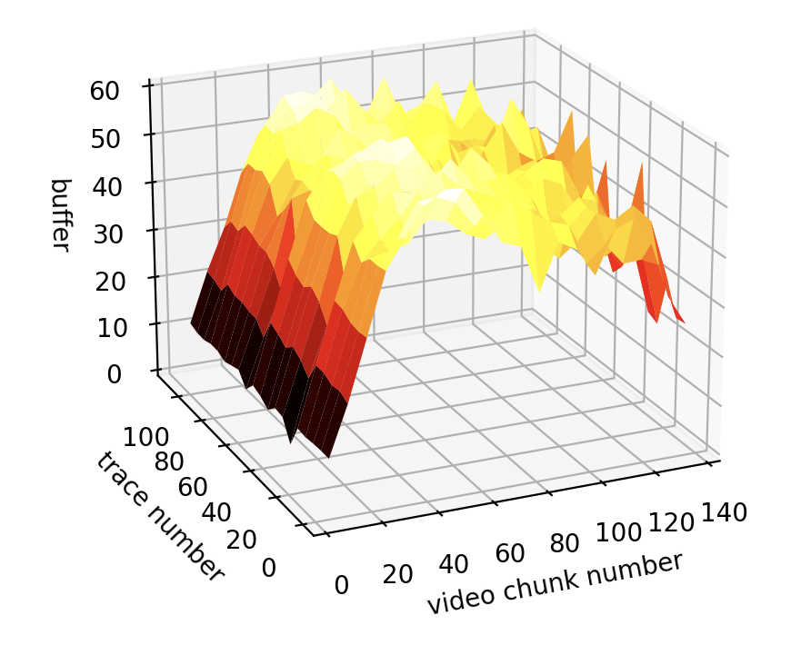
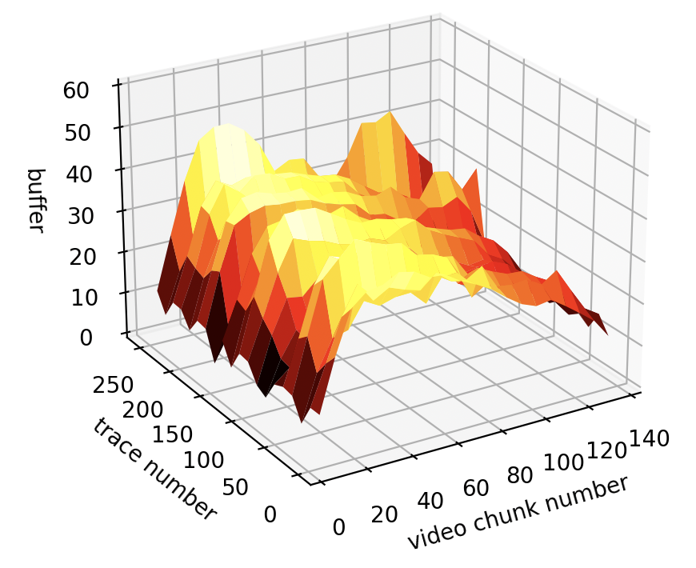
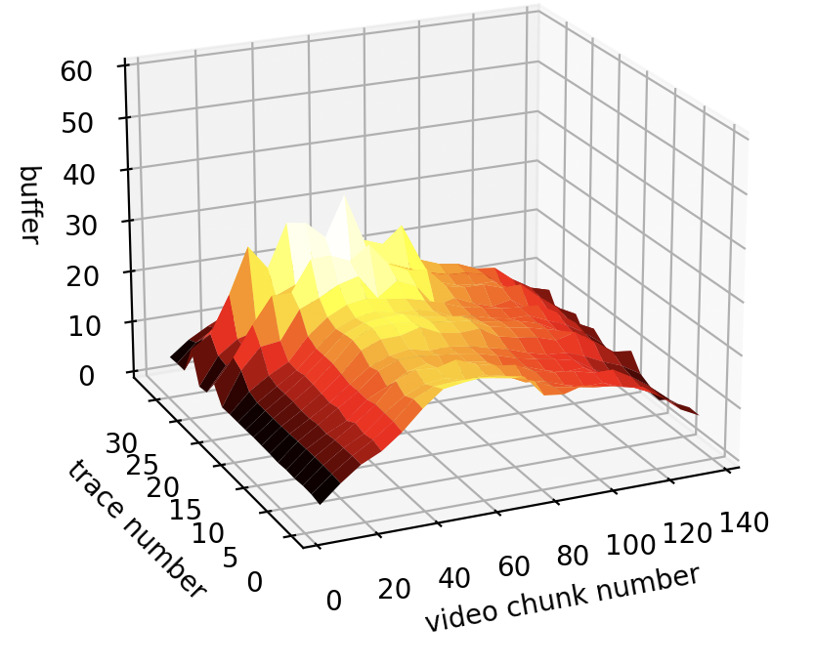
BETA buffer在整个视频会话中的变化
缓冲区大小
缓冲区大小
缓冲区大小
不同吞吐量数据
不同吞吐量数据
不同吞吐量数据
视频块索引
视频块索引
视频块索引
平均吞吐量0-3Mbps
平均吞吐量3-7Mbps
平均吞吐量7-10Mbps
BETA在0-3M带宽中积累buffer，3-7M带宽中积累部分buffer，7-10M带宽中积累很小一部分buffer。
BETA可以调整其在整个session的策略，例如前期积累，后期尽量把buffer用完

Slide 2
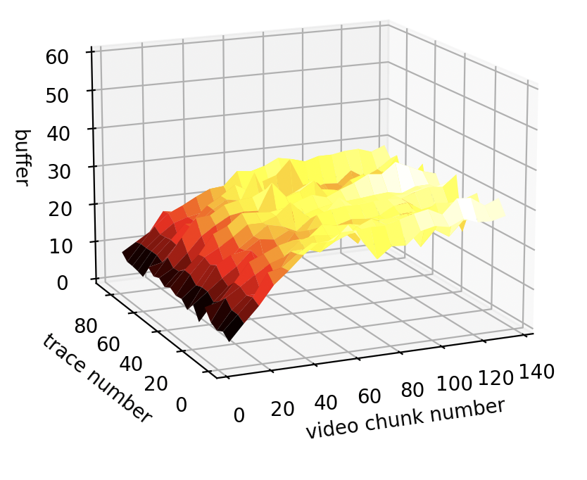
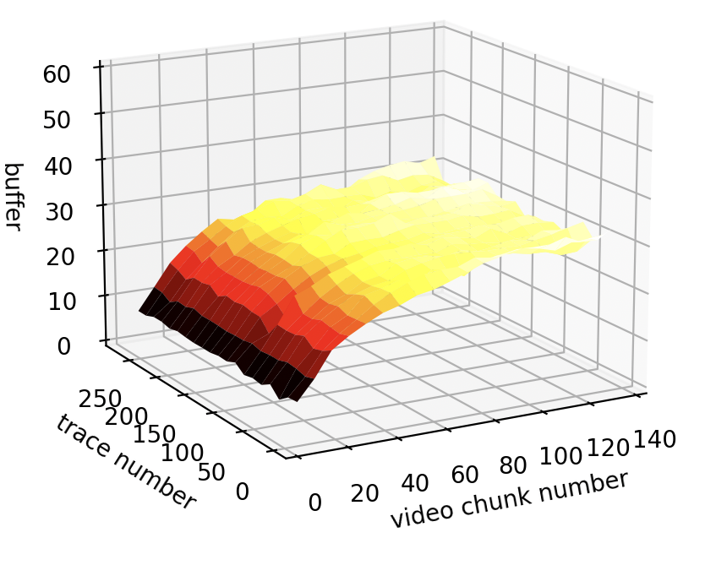
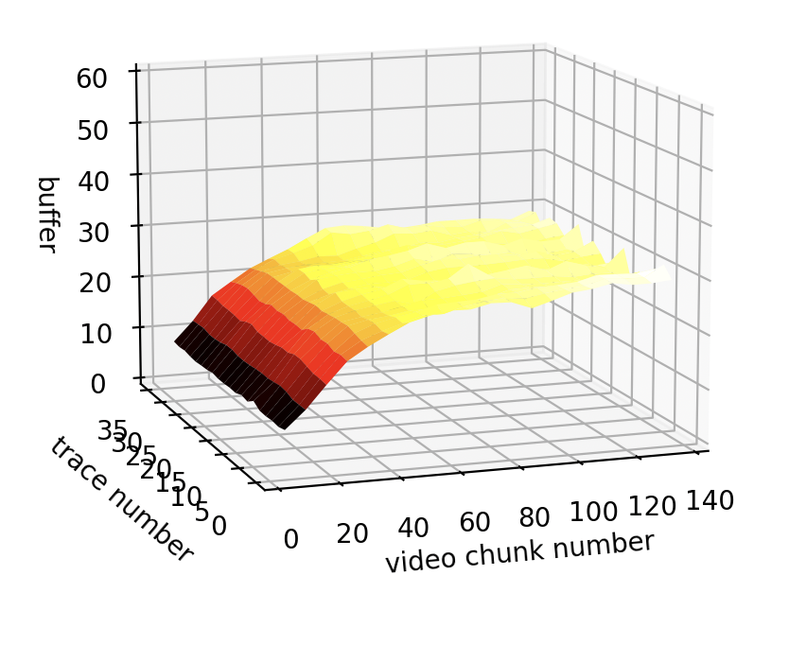
PSQA buffer在整个视频会话中的变化 （trace被分为三类，并在x轴列出）
平均吞吐量0-3Mbps
平均吞吐量3-7Mbps
平均吞吐量7-10Mbps
PSQA 增加了激进性范围（由原来0-2 变到0-3）重新跑了一下，结果没什么变化，大部分情况下激进性还是会选择1附近的值或者更小。
PSQA在所有的trace中的buffer大小都很类似，几乎没什么变化。
我理解的其激进性调整的意义在于将PSQA置于一个安全范围内，例如buffer维持在20-30，不会浪费过多带宽，又安全。

Slide 3
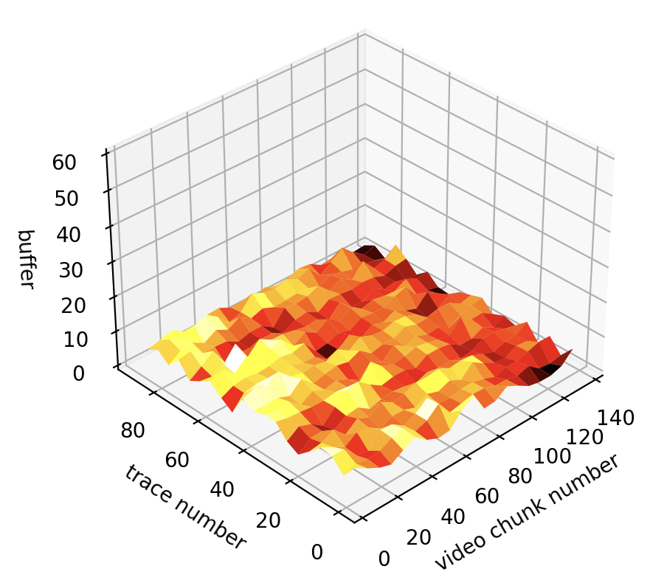
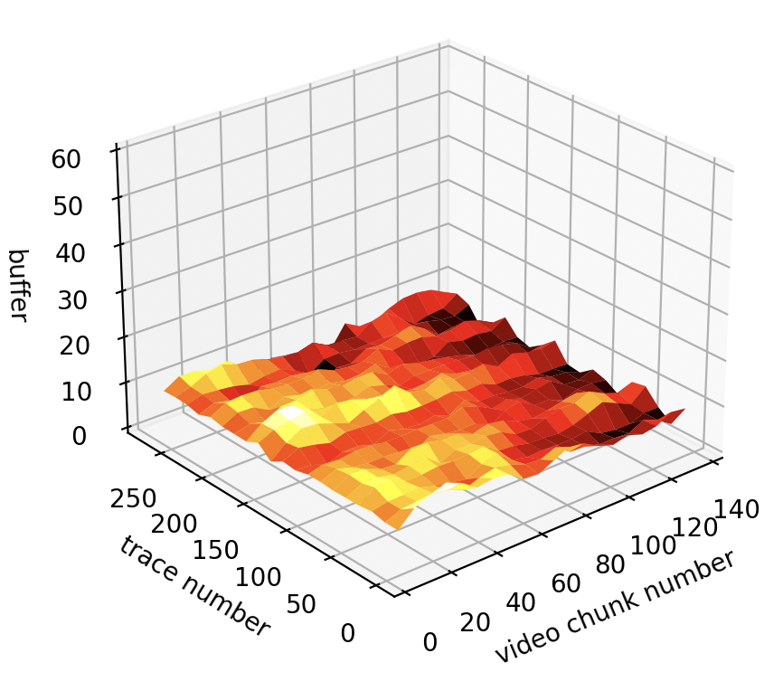
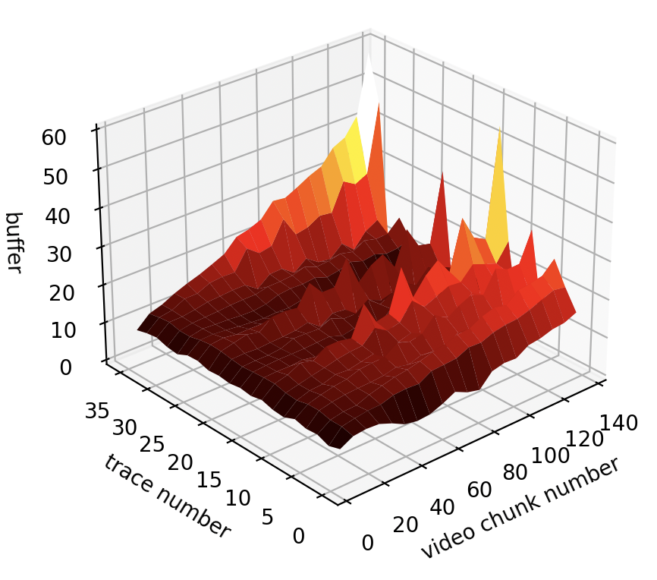
Pensieve buffer在整个视频会话中的变化
平均吞吐量0-3Mbps
平均吞吐量3-7Mbps
平均吞吐量7-10Mbps

Slide 4
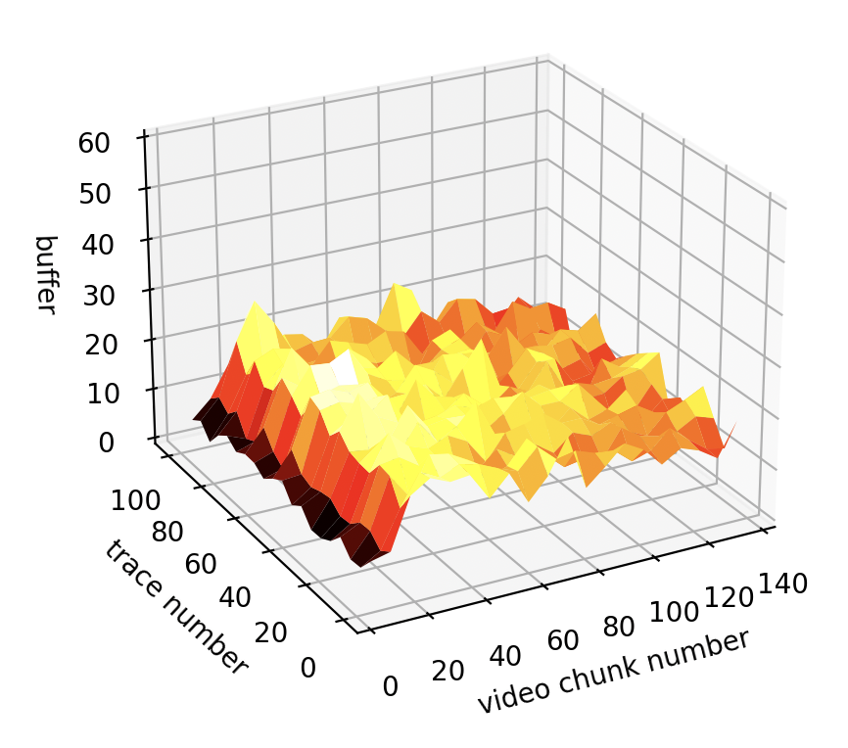
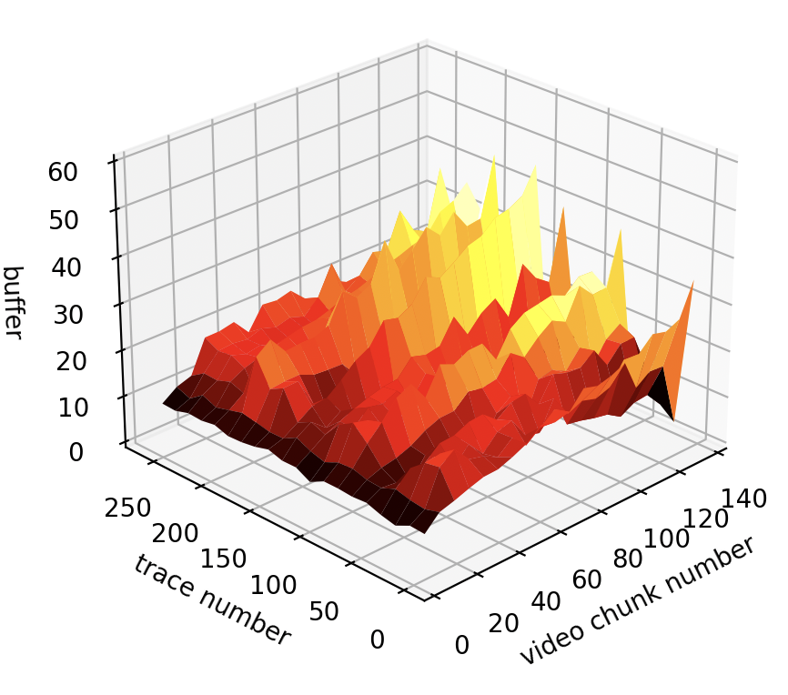
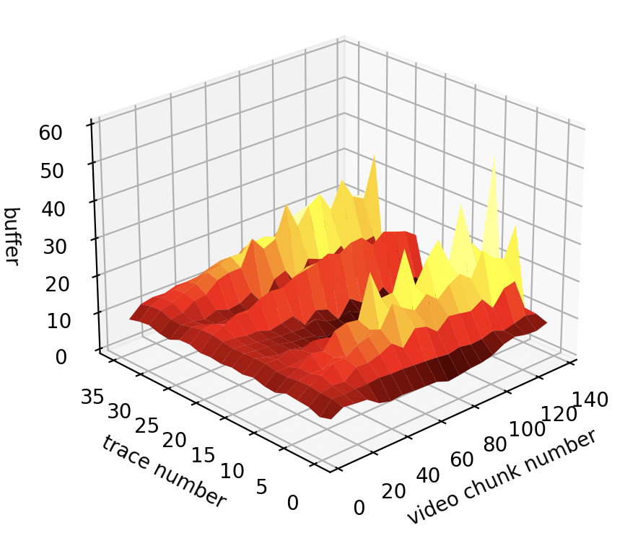
EAS buffer在整个视频会话中的变化
带宽0-3M
带宽3-7M
带宽7-10M

